Slide 1
Stable Diffusion
CS410 – Mạng neural và giải thuật di truyền
GVHD: TS. Lương Ngọc Hoàng
Nhóm sinh viên thực hiện: Nhóm 9
Lớp: CS410.N11.KHCL

Slide 2
Thông tin nhóm
Thành viên
MSSV | Họ và tên
19520271 | Hồ Bảo Quốc Thắng
19521338 | Nguyễn Quốc Đạt
20521363 | Lê Quang Hùng

Slide 3
Nội dung trình bày
Giới thiệu
Các thành phần của Stable Diffusion
Cách hoạt động của Stable Diffusion
So sánh với Dall-e 2
Demo

Slide 4
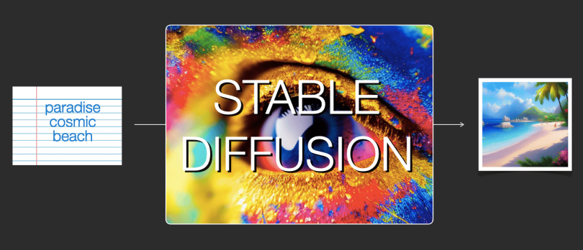
Giới thiệu
Stable Diffusion là 1 mô hình deep learning, là một mô hình text-to-image được ra mắt vào năm 2022
Chủ yếu được sử dụng để tạo ra hình ảnh chi tiết dựa trên việc mô tả bằng text
Notes:
Ban đầu thì sẽ nhận vào input là 1 đoạn văn bản dài, chứa tất cả các dòng. Yi^ là xác xuất model đặt vào từ chính xác tiếp theo của wt

Slide 5
Giới thiệu
Stable Diffusion dựa trên một loại mô hình diffusion cụ thể được gọi là Latent Diffusion.
Diffusion models là những hệ thống máy học được huấn luyện để khử nhiễu Gaussian noise ngẫu nhiên theo từng bước một để lấy được sample.
Diffusion models đã đạt được kết quả tiên tiến trong việc tạo ra dữ liệu hình ảnh nhưng vẫn còn hạn chế là quá trình khử nhiễu ngược chậm và những model này tốn rất nhiều bộ nhớ.
Stable Diffusion có thể làm giảm bộ nhớ và độ phức tạp tính toán bằng cách tiến hành quá trình diffusion trên latent space ít chiều hơn, thay vì trên một pixel space thật sự.
Notes:
Ban đầu thì sẽ nhận vào input là 1 đoạn văn bản dài, chứa tất cả các dòng. Yi^ là xác xuất model đặt vào từ chính xác tiếp theo của wt

Slide 6
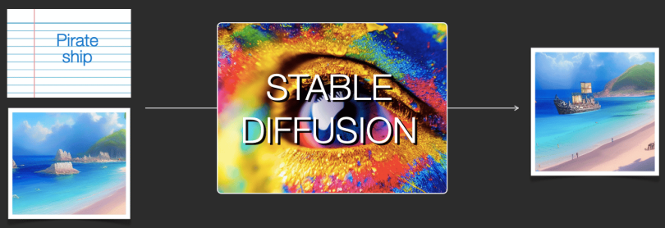
Giới thiệu
Stable Diffusion linh hoạt ở chỗ nó có thể được sử dụng theo một số cách khác nhau, nó có thể được áp dụng cho inpainting (image restoration), outpainting, image-to-image translation
Ngoài việc chuyển văn bản thành hình ảnh, còn có một cách sử dụng chính khác là thay đổi hình ảnh (với đầu vào là văn bản + hình ảnh)
Notes:
Ban đầu thì sẽ nhận vào input là 1 đoạn văn bản dài, chứa tất cả các dòng. Yi^ là xác xuất model đặt vào từ chính xác tiếp theo của wt

Slide 7
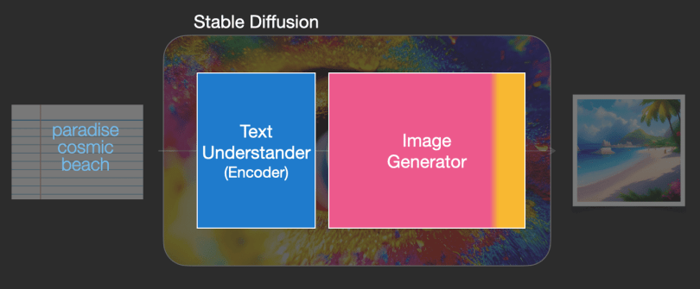
Các thành phần của Stable Diffusion
Text Understander (Encoder): chuyển thông tin văn bản thành biểu diễn số (sử dụng bộ mã hóa văn bản của CLIP model)
Image Generator: gồm 2 thành phần khác là:
+ Image Information Creator (bộ tạo thông tin hình ảnh)
+ Image Decoder (bộ giải mã hình ảnh)
Notes:
Ban đầu thì sẽ nhận vào input là 1 đoạn văn bản dài, chứa tất cả các dòng. Yi^ là xác xuất model đặt vào từ chính xác tiếp theo của wt

Slide 8
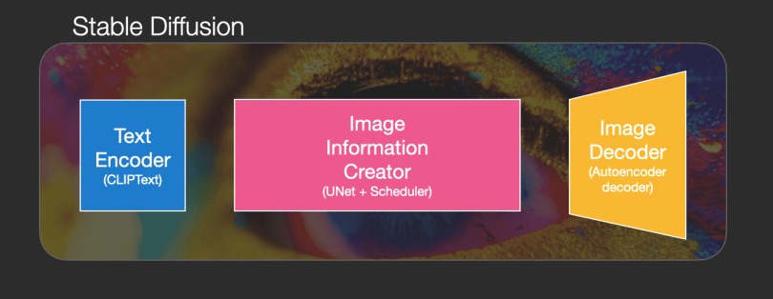
Image Information Creator
Thành phần này chạy nhiều bước để tạo thông tin hình ảnh, là tham số steps trong các thư viện và thường được đặt mặc định là 50 hoặc 100
Hoạt động trong latent space, giúp cho hệ thống hoạt động nhanh hơn so với các mô hình diffusion trước
Về mặt kĩ thuật, được tạo thành từ mạng neural Unet và Scheduling algorithm
Notes:
Ban đầu thì sẽ nhận vào input là 1 đoạn văn bản dài, chứa tất cả các dòng. Yi^ là xác xuất model đặt vào từ chính xác tiếp theo của wt

Slide 9
Image Decoder
Thành phần này vẽ ra hình ảnh từ thông tin có được từ bộ tạo thông tin hình ảnh
Chạy duy nhất một lần ở cuối quá trình để tạo ra ảnh pixel
Notes:
Ban đầu thì sẽ nhận vào input là 1 đoạn văn bản dài, chứa tất cả các dòng. Yi^ là xác xuất model đặt vào từ chính xác tiếp theo của wt

Slide 10
Các thành phần của Stable Diffusion
Stable Diffusion sẽ gồm 3 thành phần:
ClipText để mã hóa văn bản
Input: văn bản
Output: vector embedding với 77 token, mỗi vector 768 chiều
UNet + Scheduler để dần dần xử lí/phân tán thông tin trong latent space
Input: text embedding và một mảng đa chiều (danh sách số có cấu trúc, còn được gọi là tensor) được khởi tạo từ noise
Output: một mảng thông tin đã qua xử lí
Autoencoder Decoder vẽ hình ảnh từ mảng thông tin đã qua xử lí ở bước trên
Input: Mảng thông tin đã qua xử lí (kích thước: (4,64,64))
Output: Hình ảnh cuối cùng (kích thước: (3, 512, 512) ứng với (RGB, chiều rộng, chiều cao))
Notes:
Ban đầu thì sẽ nhận vào input là 1 đoạn văn bản dài, chứa tất cả các dòng. Yi^ là xác xuất model đặt vào từ chính xác tiếp theo của wt

Slide 11
Câu hỏi
Tại sao Stable Diffusion lại phổ biến ?
Notes:
Ban đầu thì sẽ nhận vào input là 1 đoạn văn bản dài, chứa tất cả các dòng. Yi^ là xác xuất model đặt vào từ chính xác tiếp theo của wt

Slide 12
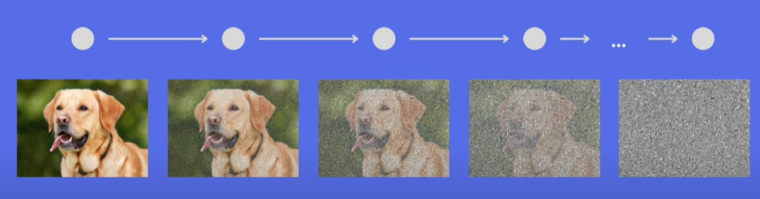
Cách hoạt động của Stable Diffusion Model
- Stable diffusion là một generative models
- Thêm nhiễu Gaussian (Gaussian noise) vào data.

Slide 13
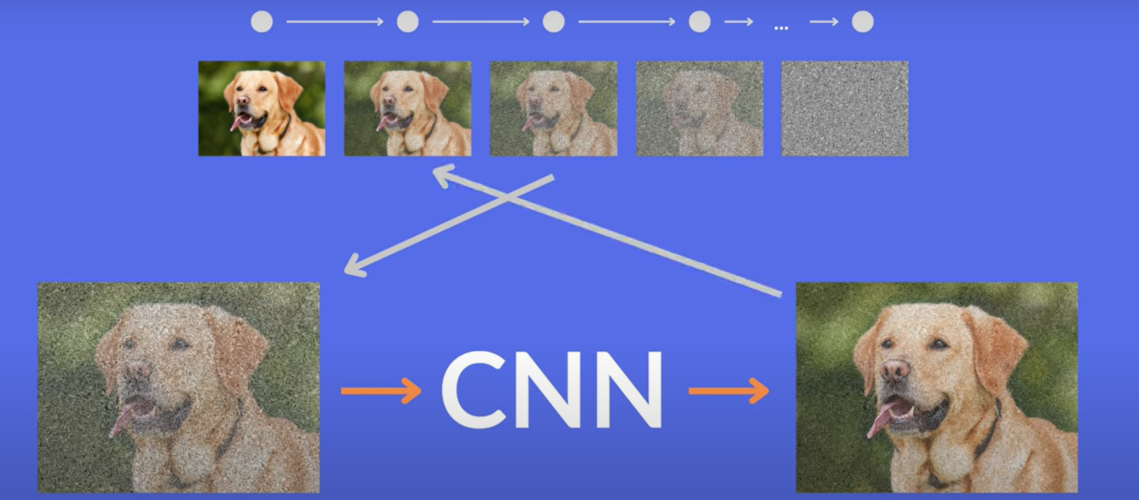
Cách hoạt động của Stable Diffusion Model
Đưa vào mạng neural để khử nhiễu

Slide 14
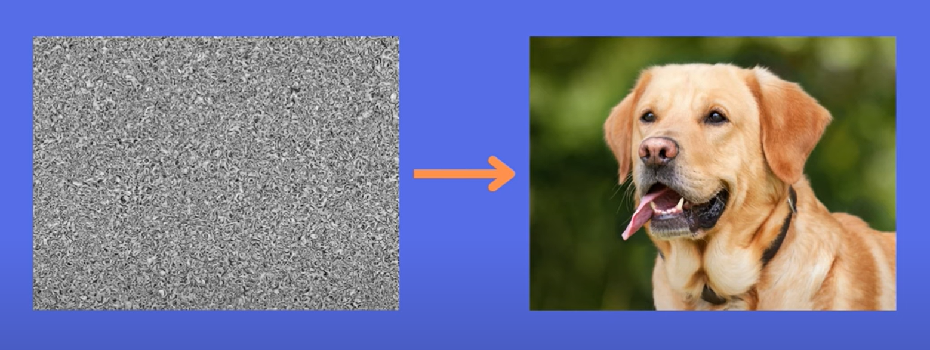
Cách hoạt động của Stable Diffusion Model
sinh ra một ảnh mới chỉ bằng cách đưa mẫu nhiễu ngẫu nhiên

Slide 15

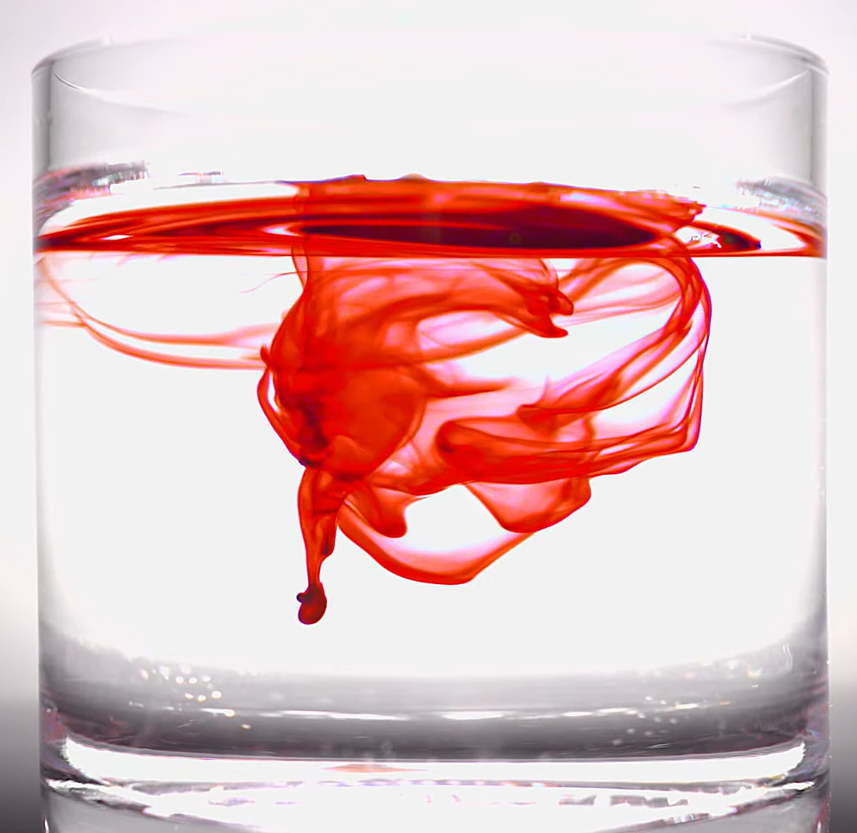
Cách hoạt động của Stable Diffusion Model

Slide 16


So sánh với Dall-e 2
Stable Diffusion
Phát triển bởi Stability AI
Miễn phí và mã nguồn mở
Sử dụng Latent Diffusion Model (LDM)
Chỉ yêu cầu 4GB ram
Khả năng tạo ảnh khuôn mặt rõ ràng và chính xác, đặc biệt là mặt của những người nổi tiếng
Hay bỏ qua những chi tiết nhỏ, tạo ảnh không phù hợp với câu lệnh
Dall-e 2
Phát triển bởi Open AI
Có phí và giới hạn truy cập
Sử dụng CLIP model
Không thể sử dụng GPU trên máy tính
Không thể tạo ảnh mặt một cách tự nhiên nhất mặt của những người nổi tiếng
Khả năng hiểu các chi tiết cụ thể và hiểu được các câu lệnh dài
Notes:
Phờ rét chịt

Slide 17
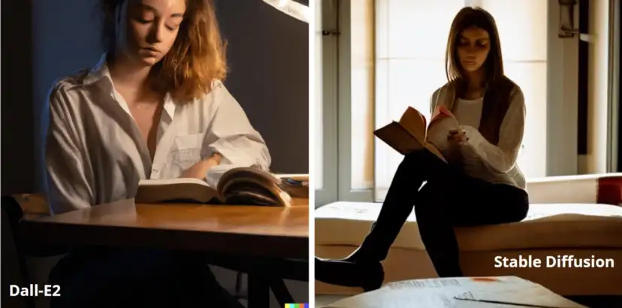
So sánh với Dall-e 2
Một số hình minh họa
Portrait of a girl in a coffeeshop, reading a book, dramatic lighting

Slide 18
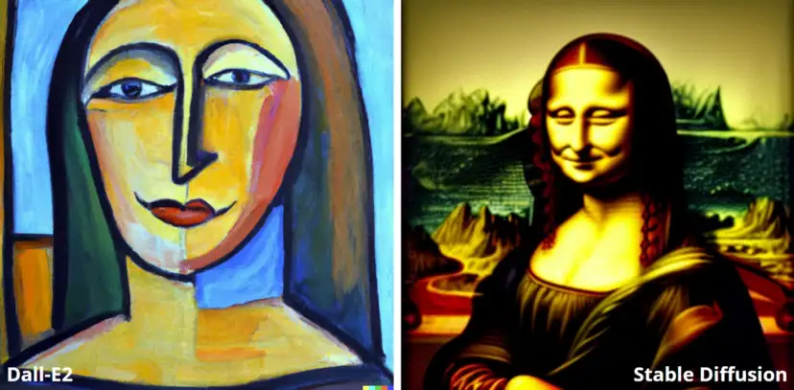
So sánh với Dall-e 2
Một số hình minh họa
A painting of mona lisa in pablo picasso style

Slide 19
Tài liệu tham khảo
[1] https://trituenhantao.io/kien-thuc/minh-hoa-stable-diffusion/#:~:text=Stable%20Diffusion%20l%C3%A0%20m%E1%BB%99t%20h%E1%BB%87,%C3%BD%20t%C6%B0%E1%BB%9Fng%20trong%20v%C4%83n%20b%E1%BA%A3n.
[2] https://en.wikipedia.org/wiki/Stable_Diffusion?fbclid=IwAR0HUbJyVPuB3Qz7ITt3dGQ7VuHikCEHMBBxMiSMM71t2LXNMT_4P6drmB8
[3] https://jalammar.github.io/illustrated-stable-diffusion/?fbclid=IwAR1sHRgEo7pJIc7ccP-KClg5XWoFzoChShxMf0xr91NP5W5yIVZHkOtGGvE
[4] https://huggingface.co/blog/stable_diffusion?fbclid=IwAR0b3xDF9WhMNqCqsQpeWfV3hFO2mMrJgvrfghdqlXQQ-FNRom-kRC47aok
[5] https://www.youtube.com/watch?v=ltLNYA3lWAQ
Notes:
Ban đầu thì sẽ nhận vào input là 1 đoạn văn bản dài, chứa tất cả các dòng. Yi^ là xác xuất model đặt vào từ chính xác tiếp theo của wt

Slide 20
Demo
Notes:
Ban đầu thì sẽ nhận vào input là 1 đoạn văn bản dài, chứa tất cả các dòng. Yi^ là xác xuất model đặt vào từ chính xác tiếp theo của wt

Slide 21

Cảm ơn thầy và các bạn đã lắng nghe

